Slide 1
Этимология слов

Slide 2
Этимология
гр. etymon –истина, основное значение слова
+
logos – учение
– это наука о происхождении слова.

Slide 3
Актуализация знаний
Что такое морфемика?
Что такое словообразование?
Какие морфемы участвуют в образовании новых слов?

Slide 4
У слов, как и у людей, есть своя история, своя судьба. Они могут иметь родственников, богатую родословную, и наоборот, быть круглыми сиротами. Слово может рассказать нам о своей национальности, о своих родителях, о своем происхождении. Изучением истории лексики и происхождения слов занимается интереснейшая наука – этимология.
Сведения, полученные этой наукой, отображаются в этимологическом словаре.

Slide 5
Этимологический словарь
– это лингвистический словарь, который содержит информацию по истории слова или морфемы, а также об их фонетических и смысловых изменениях в процессе развития языков.

Slide 6
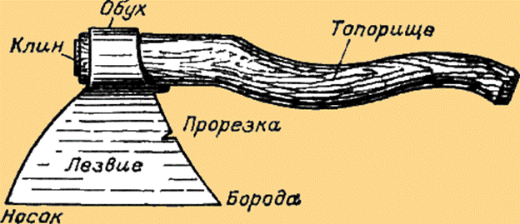
Образование слов
«Ошеломить» - крайне удивить, озадачить
Шелом (обух на топоре). Дословно: «ударить обухом по голове»

Slide 7
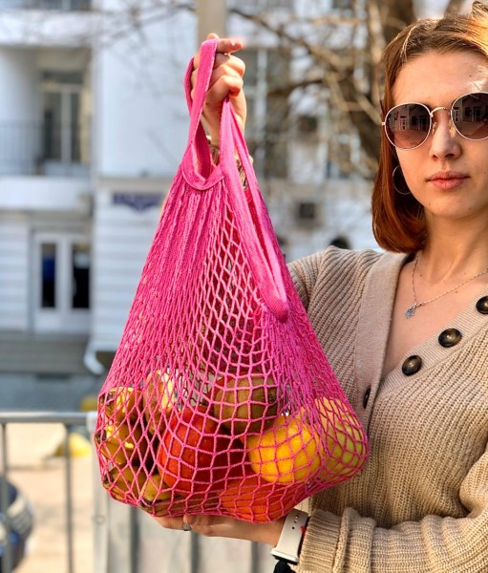
Образование слов
«Авоська» - плетёная веревочная сумка.
К авось добавили суффикс
-к-, обозначающий предмет. И он стал обозначать сумку, в которую – авось что-нибудь подвернётся! – можно положить продукты.

Slide 8

Образование слов
«Белиберда» - вздор, бессмыслица, чепуха
Образовано как подражание непонятной татарской речи

Slide 9
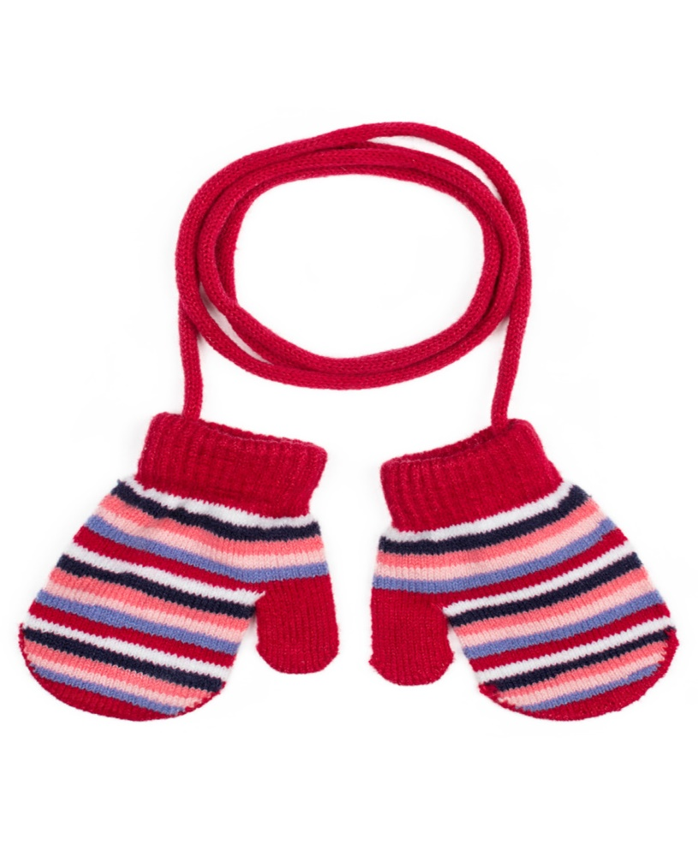
Образование слов
«Варежка» – вязаная рукавица с одним большим пальцем
Произошло от слова «вар», т.е. «защита».

Slide 10
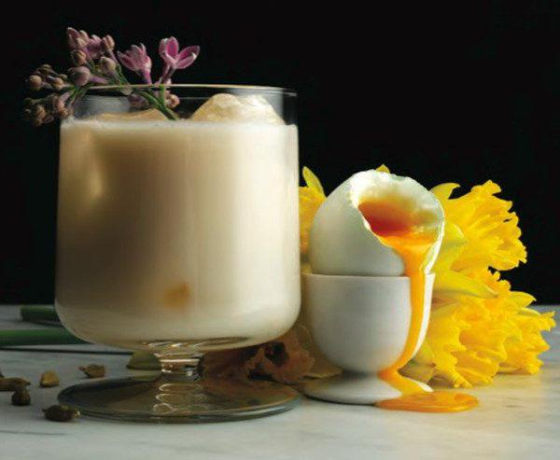
Образование слов
«Гоголь-моголь» - кушанье из сырых взбитых яиц с добавлением сахара.
Попало из польского как калька kogel-mogel, а восходит к немецкому Kuddel-muddel – «мешанина».

Slide 11
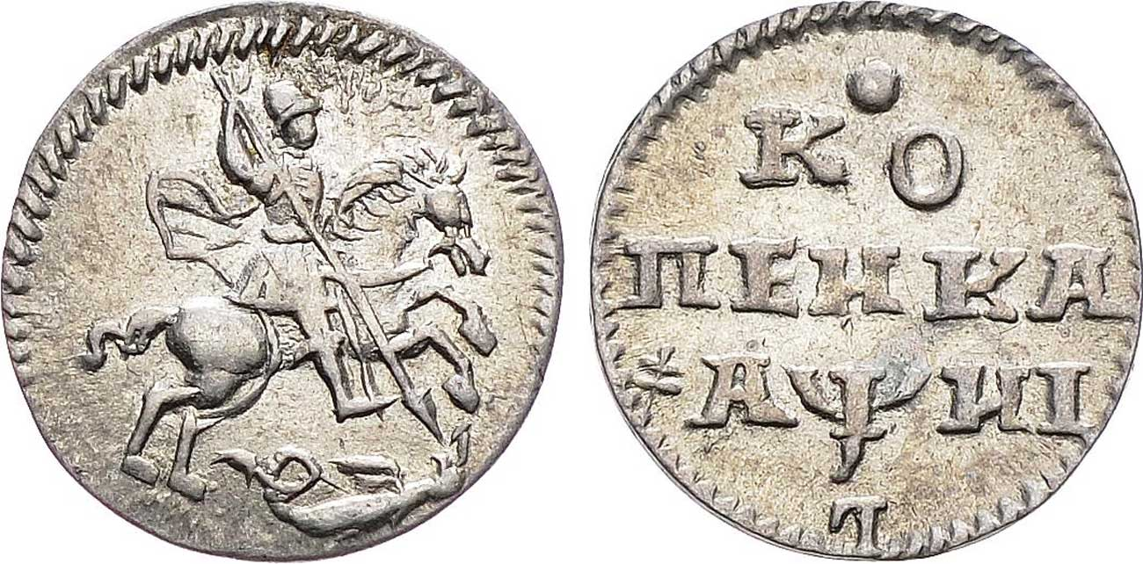
Образование слов
«Копейка» образовалось от слова копьё.
На монетах изображался всадник с копьём, они так и назывались – «копейные деньги».

Slide 12
Этимологический анализ
Иногда мы можем сомневаться в том, как пишется то или иное слово. Но при детальном и внимательном рассмотрении, при изучении его морфемного состава можем с лёгкостью найти слово, которое поможет нам правильно написать то, которое вызвало затруднение. Для этого и нужен этимологический анализ слова.

Slide 13
Закрепление материала
Давайте откроем
«Школьный этимологический словарь
русского языка» и ознакомимся с такими словами как:
работа, апельсин, заяц, щёголь, юбка
Давайте запишем этимологические справки к этим словам в тетрадях.

Slide 14
Закрепление материала
А теперь предлагаю воспользоваться учебником и выполнить
упражнения на закрепление знаний.

Slide 15
Подведение итогов
Скажите, пожалуйста, что изучает этимология?
Как пользоваться этимологическим словарем?
Почему этот раздел науки изучается в разделе «Словообразование»?
Образование каких слов, из рассмотренных на уроке, вас удивило?

Slide 16
Подведение итогов
Наука этимология и этимологические словари являются нашими хорошими помощниками. Они помогают узнать первоначальное значение слова, его первоначальный морфемный состав, выявить его родственные связи, понять его написание. Надеюсь, что теперь вы будете часто обращаться за помощью к этимологическим словарям, а тайны, которые таят в себе слова, станут доступными и вам.

